Slide 1
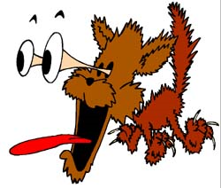
As INterjeições

Slide 2
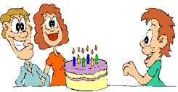
As interjeições são palavras invariáveis que exprimem sentimentos, emoções ou estados de espírito.
Ex.: Ena! Que lindo bolo de aniversário!
Nota:
Na escrita, as interjeições vêm acompanhadas de ponto de exclamação.

Slide 3
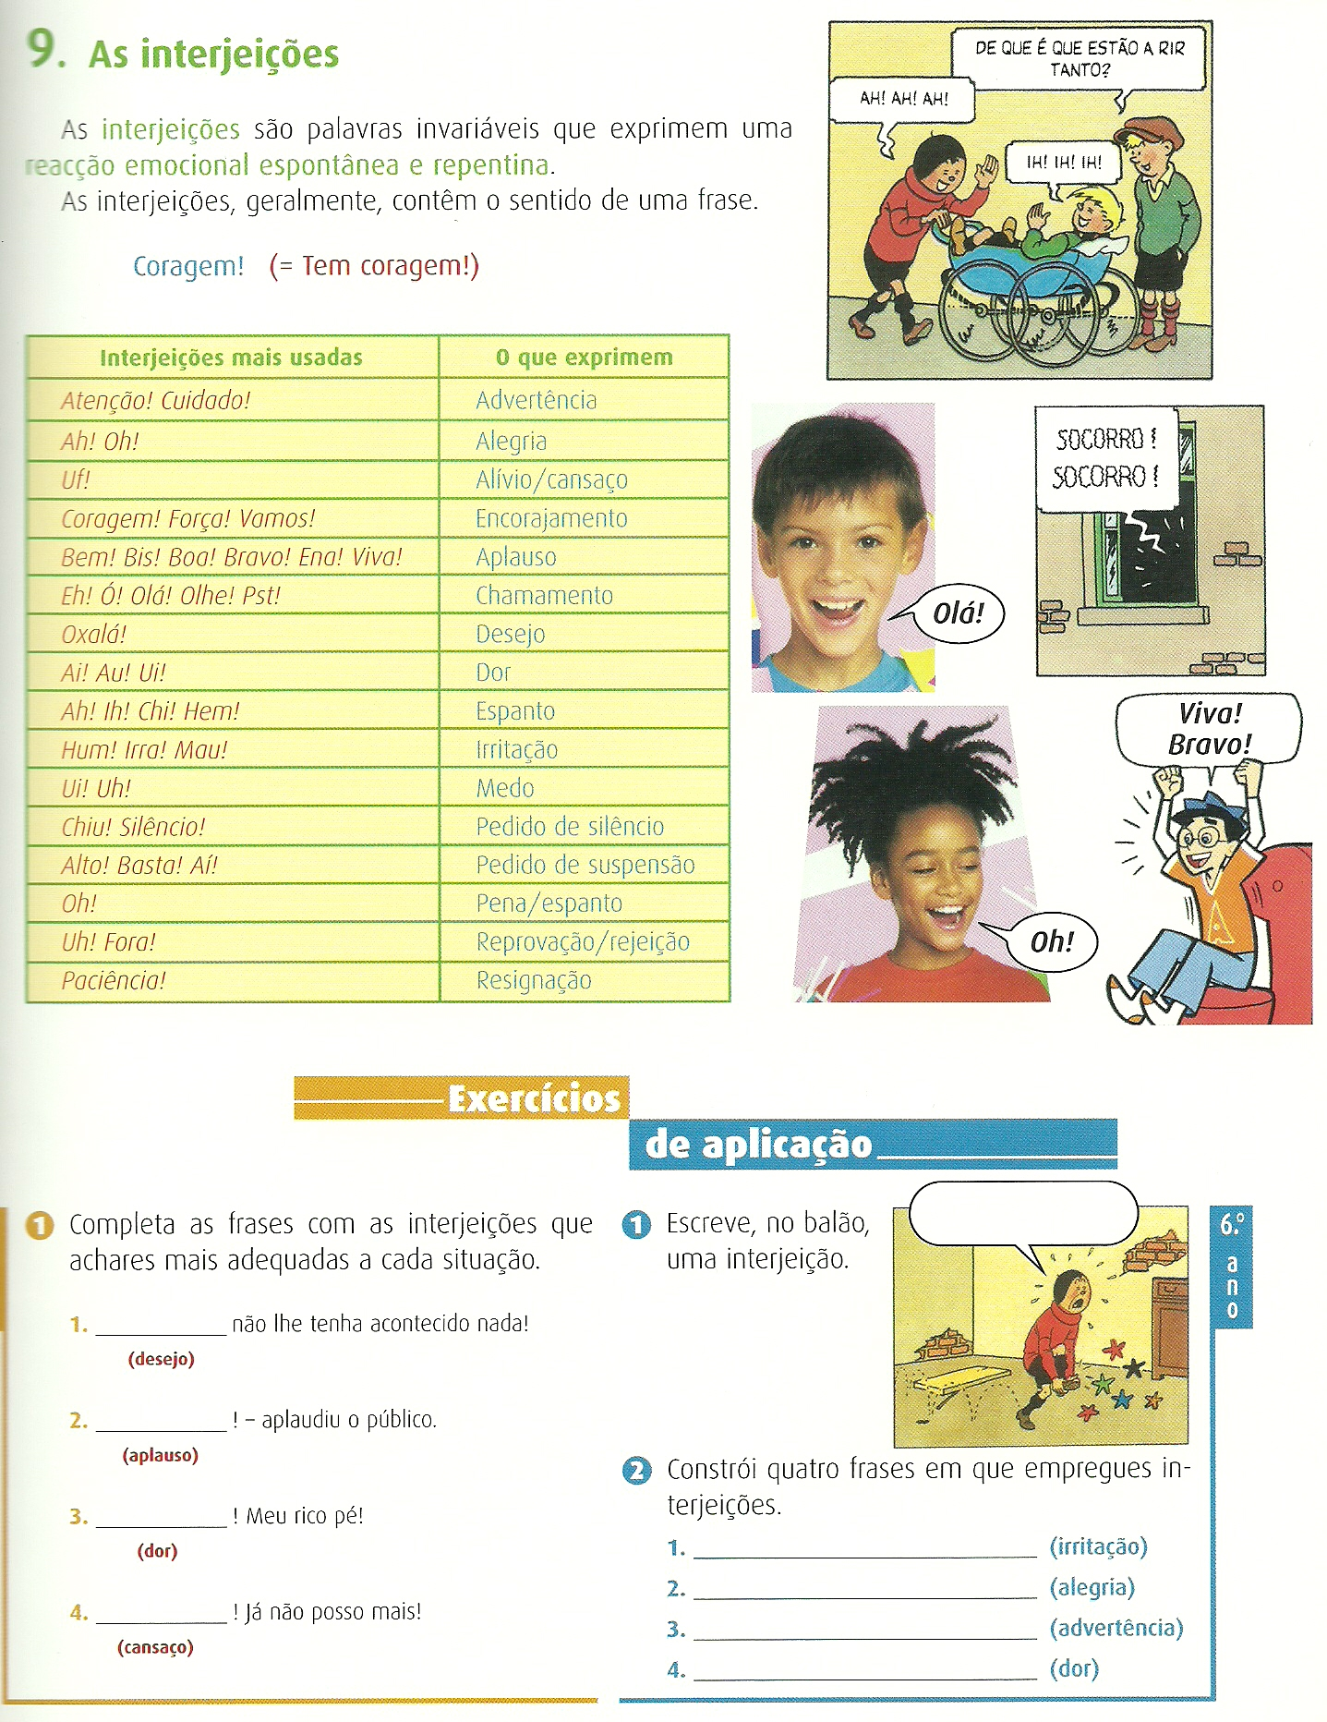


Slide 4

Locuções interjetivas
São grupos fixos de palavras que têm a mesma função das interjeições.
Ex.: Ora bolas! Tenho que ficar em casa.
Deus queira!

Slide 5

Exemplos

Slide 6
Significado | Interjeições | Locuções Interjetivas
Advertência | Cuidado! , Atenção!
Alegria | Ah!, Oh! Eh!, Viva! | Que bom!
Aplauso | Bis!, Bravo!, Boa!, Bem!, Força! | Muito bem!
Aviso | Cuidado!, Atenção!
Chamamento | Ó!,Pst!, Olhe!, Eh!, Olá! | Ó da casa!
Desejo | Oh!, Oxalá! | Deus queira! Quem me dera!
Dor | Ai!, Au!, Ui!, | Ai de mim! Valha-me Deus!
Dúvida | Hum! Ora!

Slide 7
Significado | Interjeições | Locuções Interjetivas
Incitamento | Avante!, Força!, Vamos! | Prá frente!
Aborrecimento | Hum!, Mau!, Irra! | Ora bolas! Raios!
Saudação | Olá!, Viva!, Oi! | Bom dia!, Boa noite!
Silêncio | Chiu!, Psiu!, Silêncio! | Bico calado!
Surpresa | Ah!, Chi!, Ih!, Oh! | Essa é boa!
Suspensão | Alto!, Basta! Aí! | Alto lá!
Terror | Ui!, Uh!, | Aqui d’el-rei!

Slide 8
Exercícios de aplicação.

